Slide 1

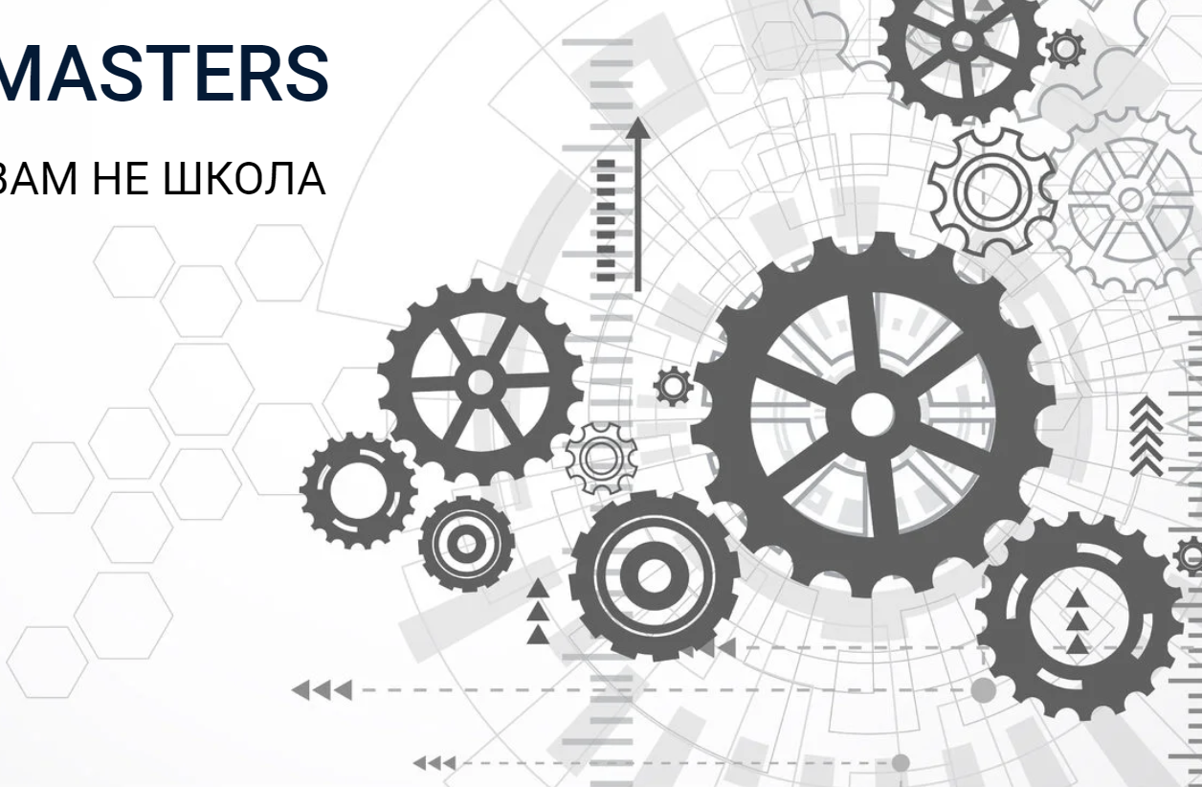

ГЕНЕРАТИВНЫЕ МОДЕЛИ
ЛЕКТОР: РОМАН ИСАЧЕНКО
СЕМИНАРИСТ: МАТВЕЙ МОРОЗОВ
ДОМАШКИ: ГРИГОРИЙ КСЕНОФОНТОВ
СТАРТ КУРСА: 16.09.2025

Slide 2
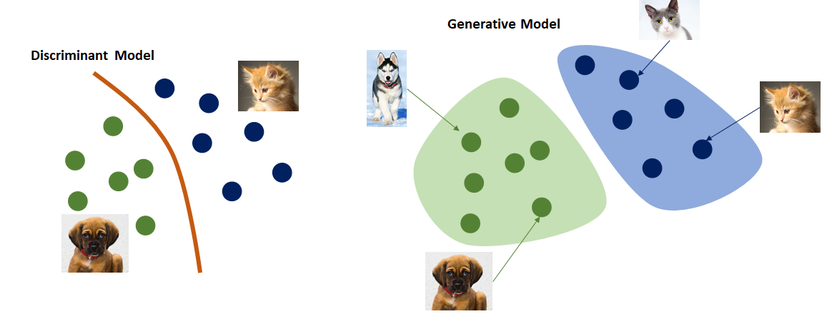
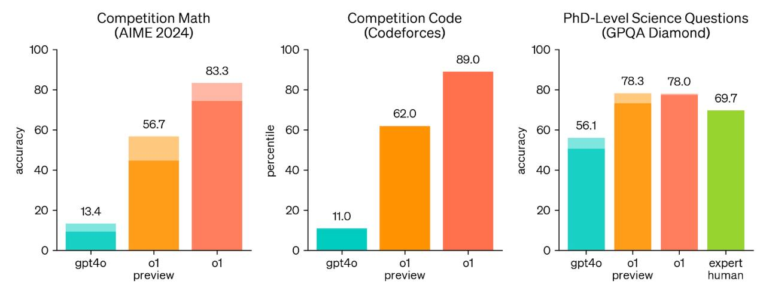
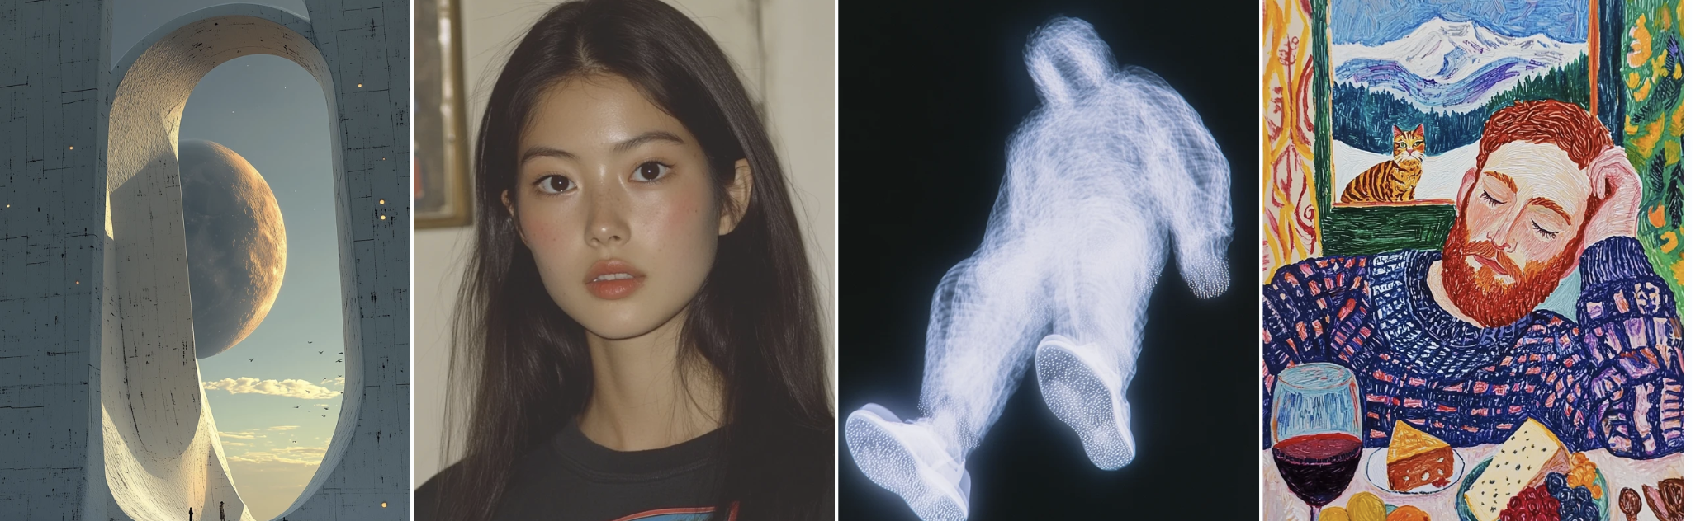
ГЕНЕРАТИВНЫЕ МОДЕЛИ
Discriminative model
Geerative model
Discriminative model
Generative model
https://www.midjourney.com/explore

Slide 3





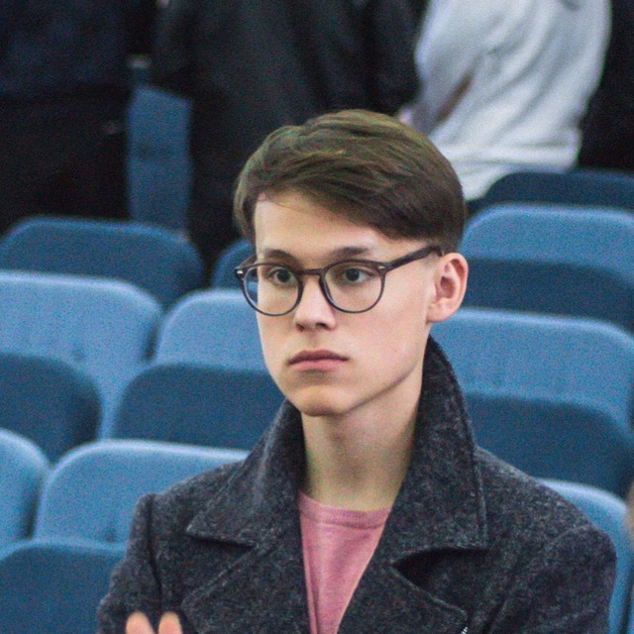
О ПРЕПОДАВАТЕЛЕ И КУРСЕ
РОМАН ИСАЧЕНКО лектор
КОРОТКО О КУРСЕ
Кандидат физико-математических наук, преподаватель МФТИ
Занимаюсь компьютерным зрением в Yandex
Курс посвящен современным методам построения генеративных порождающих моделей.
Рассматриваются следующие классы генеративных моделей:
авторегрессионные модели,
модели скрытых переменных,
состязательные модели,
диффузионные модели.
Особое внимание уделяется свойствам различных классов генеративных моделей, их взаимосвязям, теоретическим предпосылкам и методам оценивания качества.
Целью курса является знакомство слушателя с широко применяемыми продвинутыми методами глубокого обучения.
Курс сопровождается практическими заданиями, позволяющими на практике понять принципы устройства рассматриваемых моделей.
telegram: @roman_isachenko
МАТВЕЙ МОРОЗОВ
семинарист
Выпускник МФТИ (2020)
Старший разработчик в Ecom.Tech
telegram: @morozov_ma
ГРИГОРИЙ КСЕНОФОНТОВ
ассистент
Выпускник МФТИ (2023), аспирант SkolTech
telegram: @gregkseno

Slide 4
УСТРОЙСТВО КУРСА
СТРУКТУРА КУРСА
ТЕМЫ ЛЕКЦИЙ
14 лекций
14 семинаров
6 домашних заданий
экзамен
№ | Тема лекции
1 | Logistics. Generative models overview and motivation. Problem statement. Divergence minimization framework. Autoregressive models (PixelCNN).
2 | Normalizing Flow (NF). Linear NF. Gaussian autoregressive NF. Coupling layer (RealNVP).
3 | Forward and reverse KL divergence for NF. Latent Variable Models (LVM). Variational lower bound (ELBO). Variational EM-algorithm. Аmortized inference.
4 | ELBO gradients, reparametrization trick. Variational Autoencoder (VAE) and link with NF. Discrete VAE latent representations: started.
5 | Vector quantization: discrete VAE latent representations. ELBO surgery. Learnable VAE prior.
6 | Likelihood-free learning. GAN optimality theorem. Wasserstein distance. Wasserstein GAN (WGAN).
7 | Evaluation of likelihood-free models. FID. Precision-Recall. CLIP Score and Human evaluation. Langevin dynamic. Score matching. Denoising score matching: started.
8 | Denoising score matching: recap. Noise conditioned score network (NCSN). Forward gaussian diffusion process. Denoising score matching for diffusion. Reverse gaussian diffusion process: started.
9 | Gaussian diffusion model as VAE. ELBO derivation. Reparametrization of gaussian diffusion model. Denoising diffusion probabilistic model (DDPM): overview.
10 | DDPM as score-based generative model. Guidance: classifier guidance, classifier-free guidance. Continuous-in-time NF.
11 | Continuity equation for NF log-likelihood. SDE basics. Probability flow ODE. Reverse SDE.
12 | Diffusion and Score matching SDEs. Score-based generative models through SDEs. Flow matching.
13 | Conditional flow matching. Conical Gaussian paths. Linear Interpolation. Link with Score-Based models.
14 | (presumably) Autoregressive diffusion.
КАК ФОРМИРУЕТСЯ ОЦЕНКА?
6 дз по 15 баллов: 90 БАЛЛОВ
+
устный экзамен: 30 БАЛЛОВ
=
максимум за курс: 120 БАЛЛА
Финальная оценка выставляется по формуле:
min(floor(#баллов/10), 10)

Slide 5
ССЫЛКИ
ЧТО НУЖНО ЗНАТЬ?
repo: https://github.com/r-isachenko/2025-DGM-MIPT-YSDA-course
Теория вероятностей + Статистика
Глубокое обучение
Python + pytorch
По любым вопросам – пишите:
РОМАН ИСАЧЕНКО
telegram: @roman_isachenko
ПОМНИМ, ЧТО..
Курс математически нагружен.
Курс постоянно развивается.
Любой фидбек, особенно негативный, приветствуется!

